Slide 1
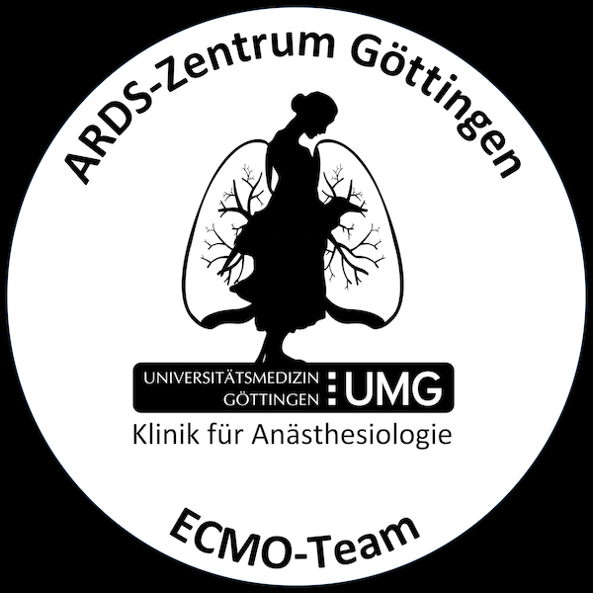
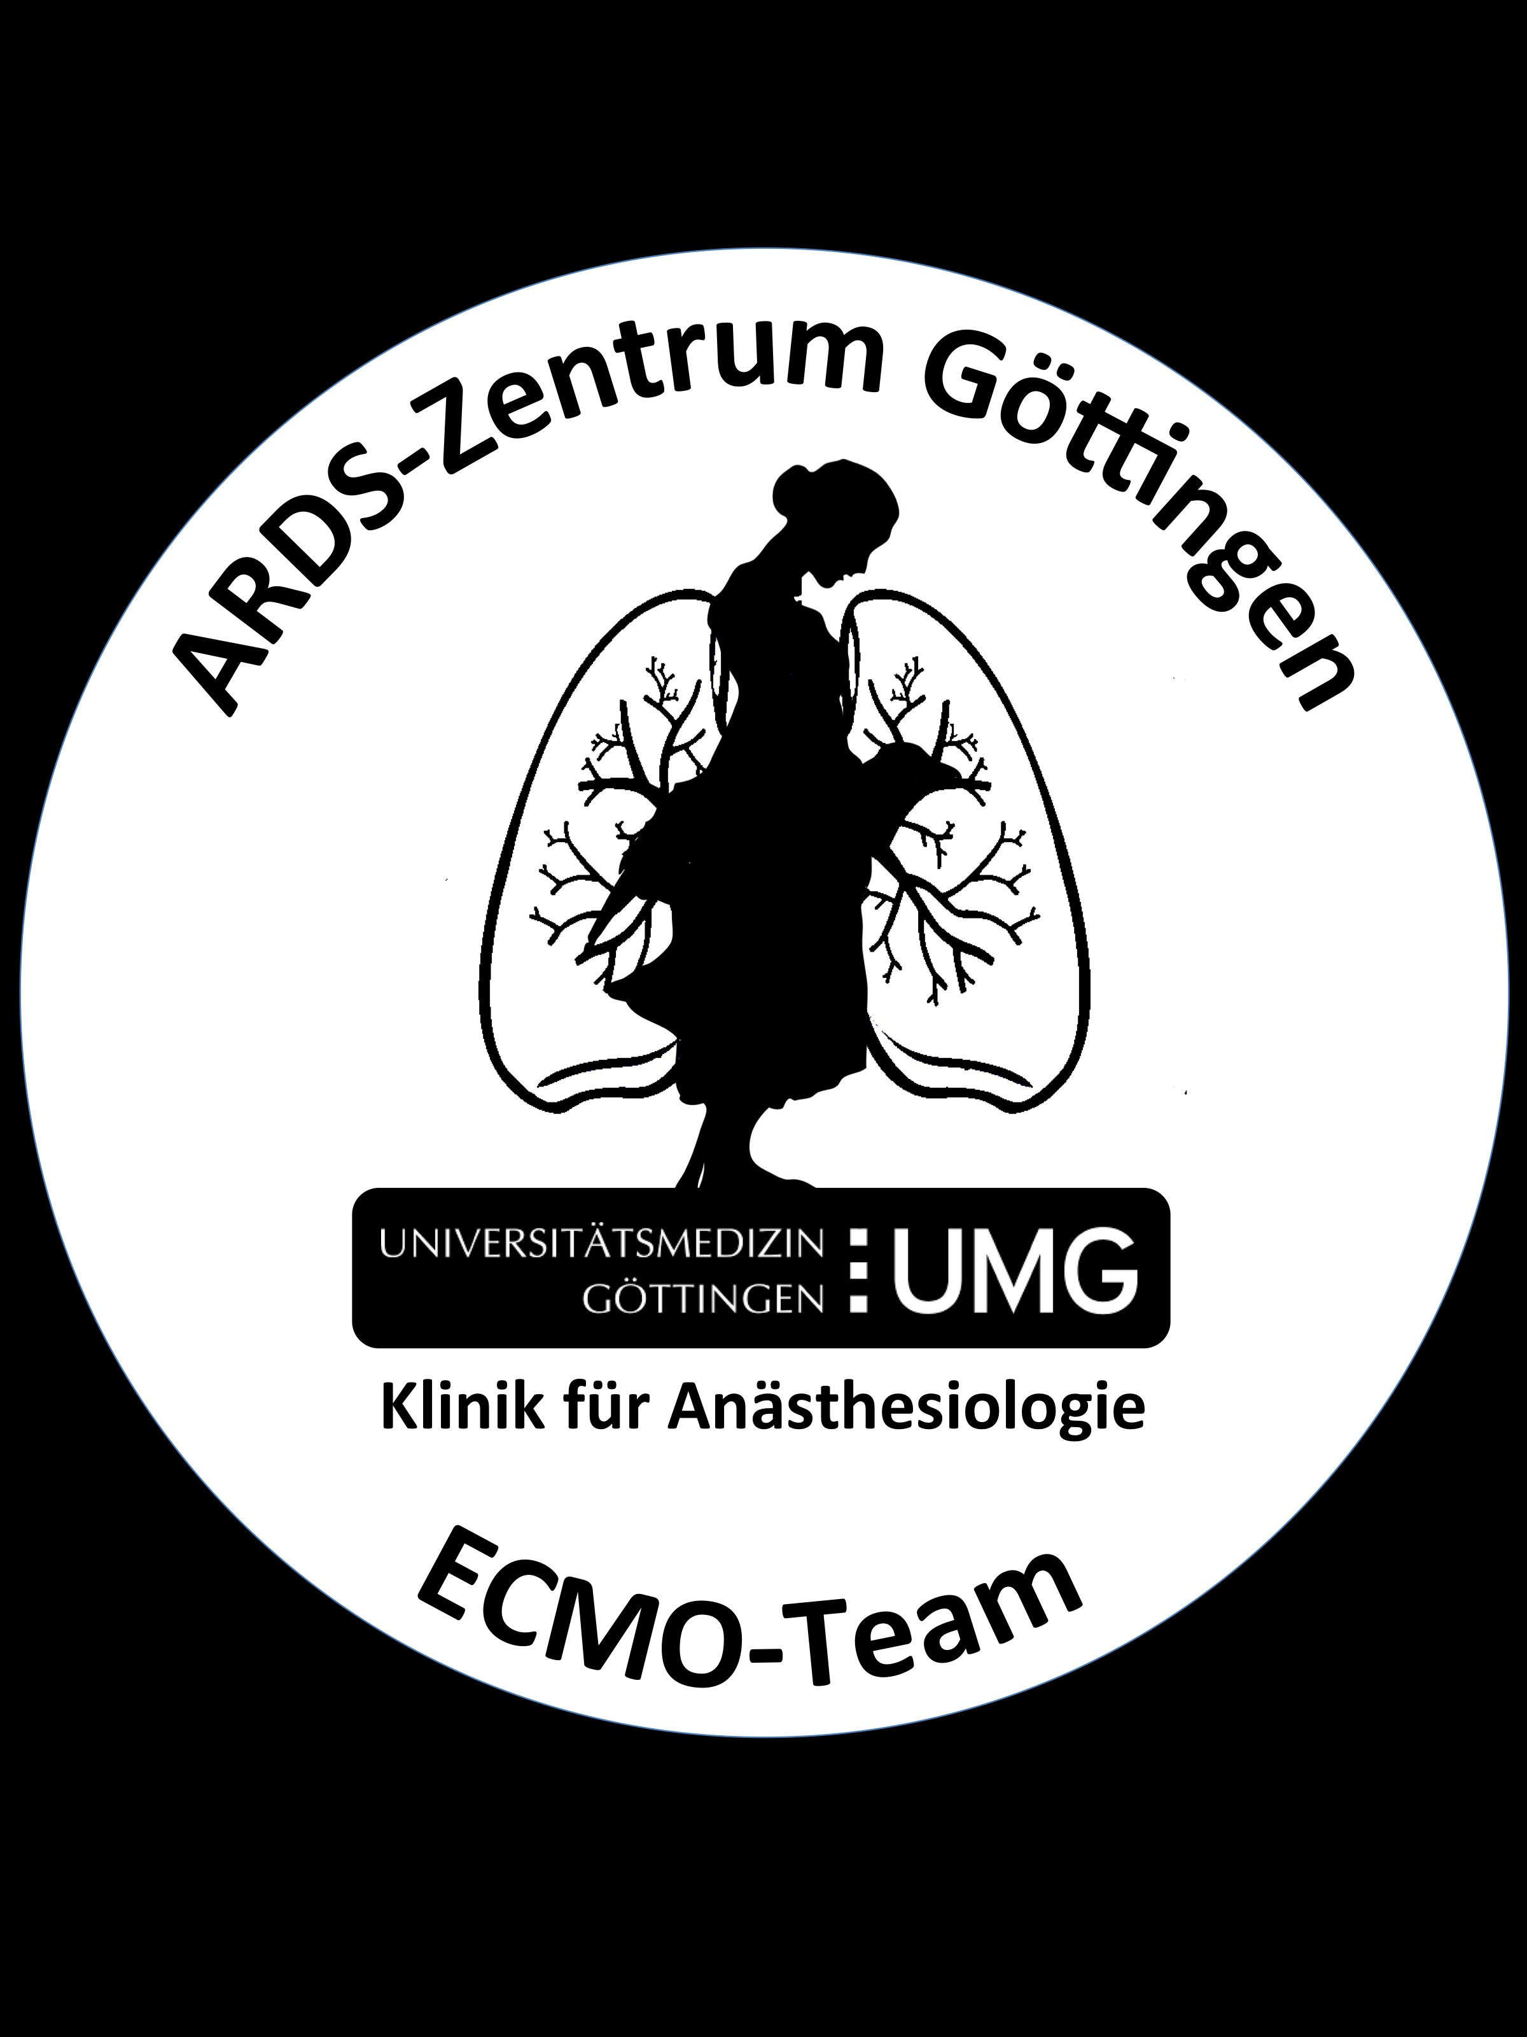
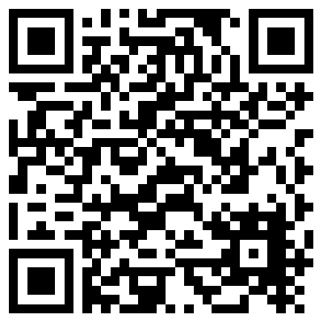
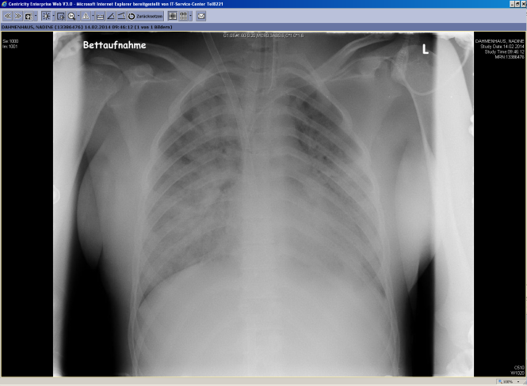
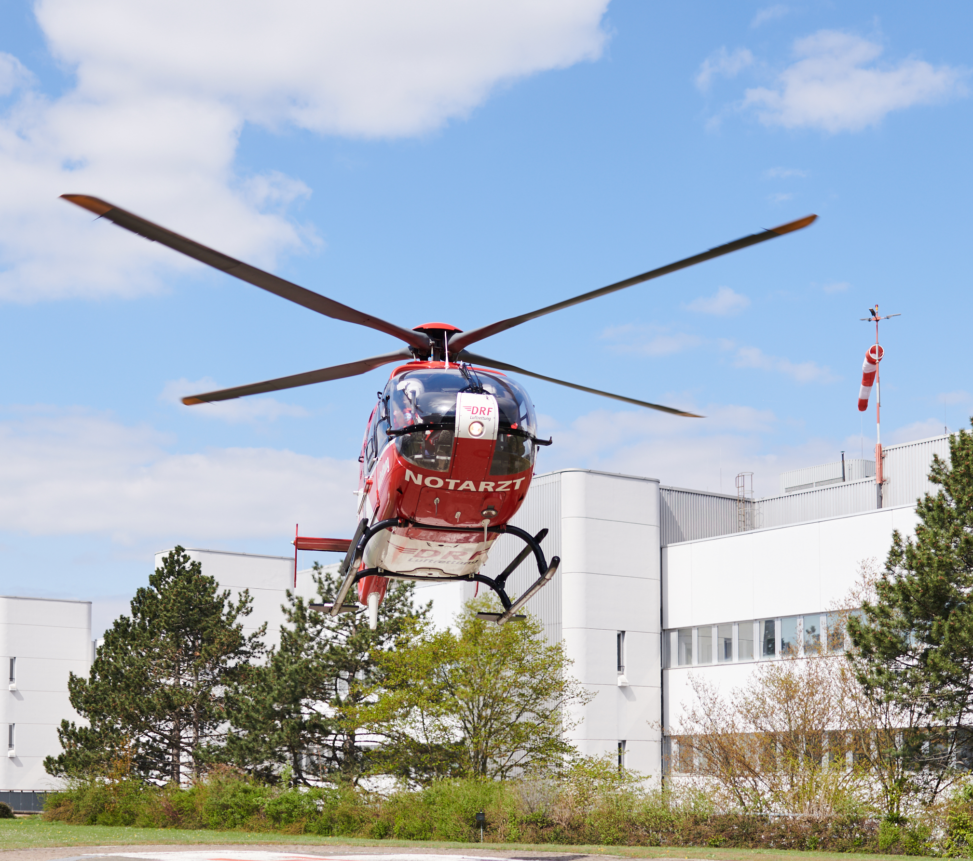
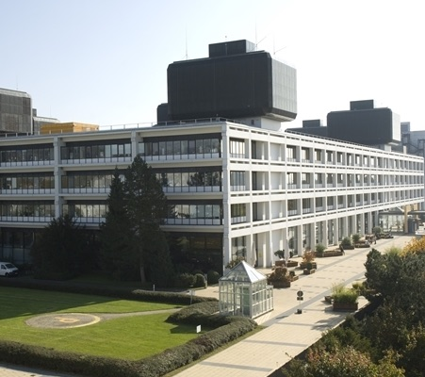
Indikationen zur ECMO-Therapie
Schwere therapierefraktäre Hypoxämie
Dauerhafte Beatmung mit hoher Invasivität
Therapierefraktäre respiratorische Azidose mit Sekundärkomplikationen
Kontaktaufnahme mit dem ARDS-Zentrum:
Bitte nehmen Sie bei komplexen Beatmungs-situationen frühzeitig Kontakt mit unserem ARDS-Zentrum auf.
Neben der Abklärung der ECMO-Indikation suchen wir im Vorfeld auch gerne gemeinsam mit Ihnen nach Möglichkeiten, die derzeitigen Beatmungs- und Behandlungsstrategien so weit zu optimieren, dass eine ECMO-Therapie ggf. nicht erforderlich ist.
Vorbereitung vor der Kontaktaufnahme:
Um uns ein umfassendes Bild Ihres Patienten machen zu können, benötigen wir eine kurze, aber komplette Zusammenfassung des bisherigen Ver-laufes und der derzeitigen Situation.
Zur Orientierung lassen wir Ihnen gerne einen Anfragebogen zukommen, den Sie auch auf unserer
Homepage finden:
https://www.umg.eu/einrichtungen/
kliniken/klinik-fuer-anaesthesiologie/
ARDS-Hotline
(24 Stunden)
0551- 39 66045
Schwer:
≤ 100 mmHg
bei PEEP ≥ 5 cm H₂O
Moderat:
200 - 101 mmHg
bei PEEP ≥ 5 cm H₂O
Beginn innerhalb einer Woche nach potenziell auslösendem Ereignis
Neues Auftreten oder akut einsetzende Verschlechterung
Bilaterale Verschattungen im RÖ-Thorax oder CT, die nicht alleine
durch Ergüsse, Pneumothoraces oder Rundherde erklärbar sind
Lungenödem ist nicht alleine durch eine Herzinsuffizienz
oder Volumenüberladung erklärbar
Acute respiratory distress syndrome: the Berlin Definition. JAMA 2012 Jun 20;307(23):2526-33
Berlin-Kriterien des ARDS:
Mild:
300 - 201 mmHg
bei PEEP ≥ 5 cm H₂O
Oxygenierungs-
störung (p_{a}O₂ / F_{i}O₂)
Klinik für Anästhesiologie
Direktor: Prof. Dr. med. K. Meissner
Geschäftsfeld Intensivmedizin
Prof. Dr. Onnen Mörer
Telefon: 0551-39 9561
omoerer@med.uni-goettingen.de
Ursache eines
Lungenödems
Zeitverlauf
Radiologische
Befunde

Slide 2
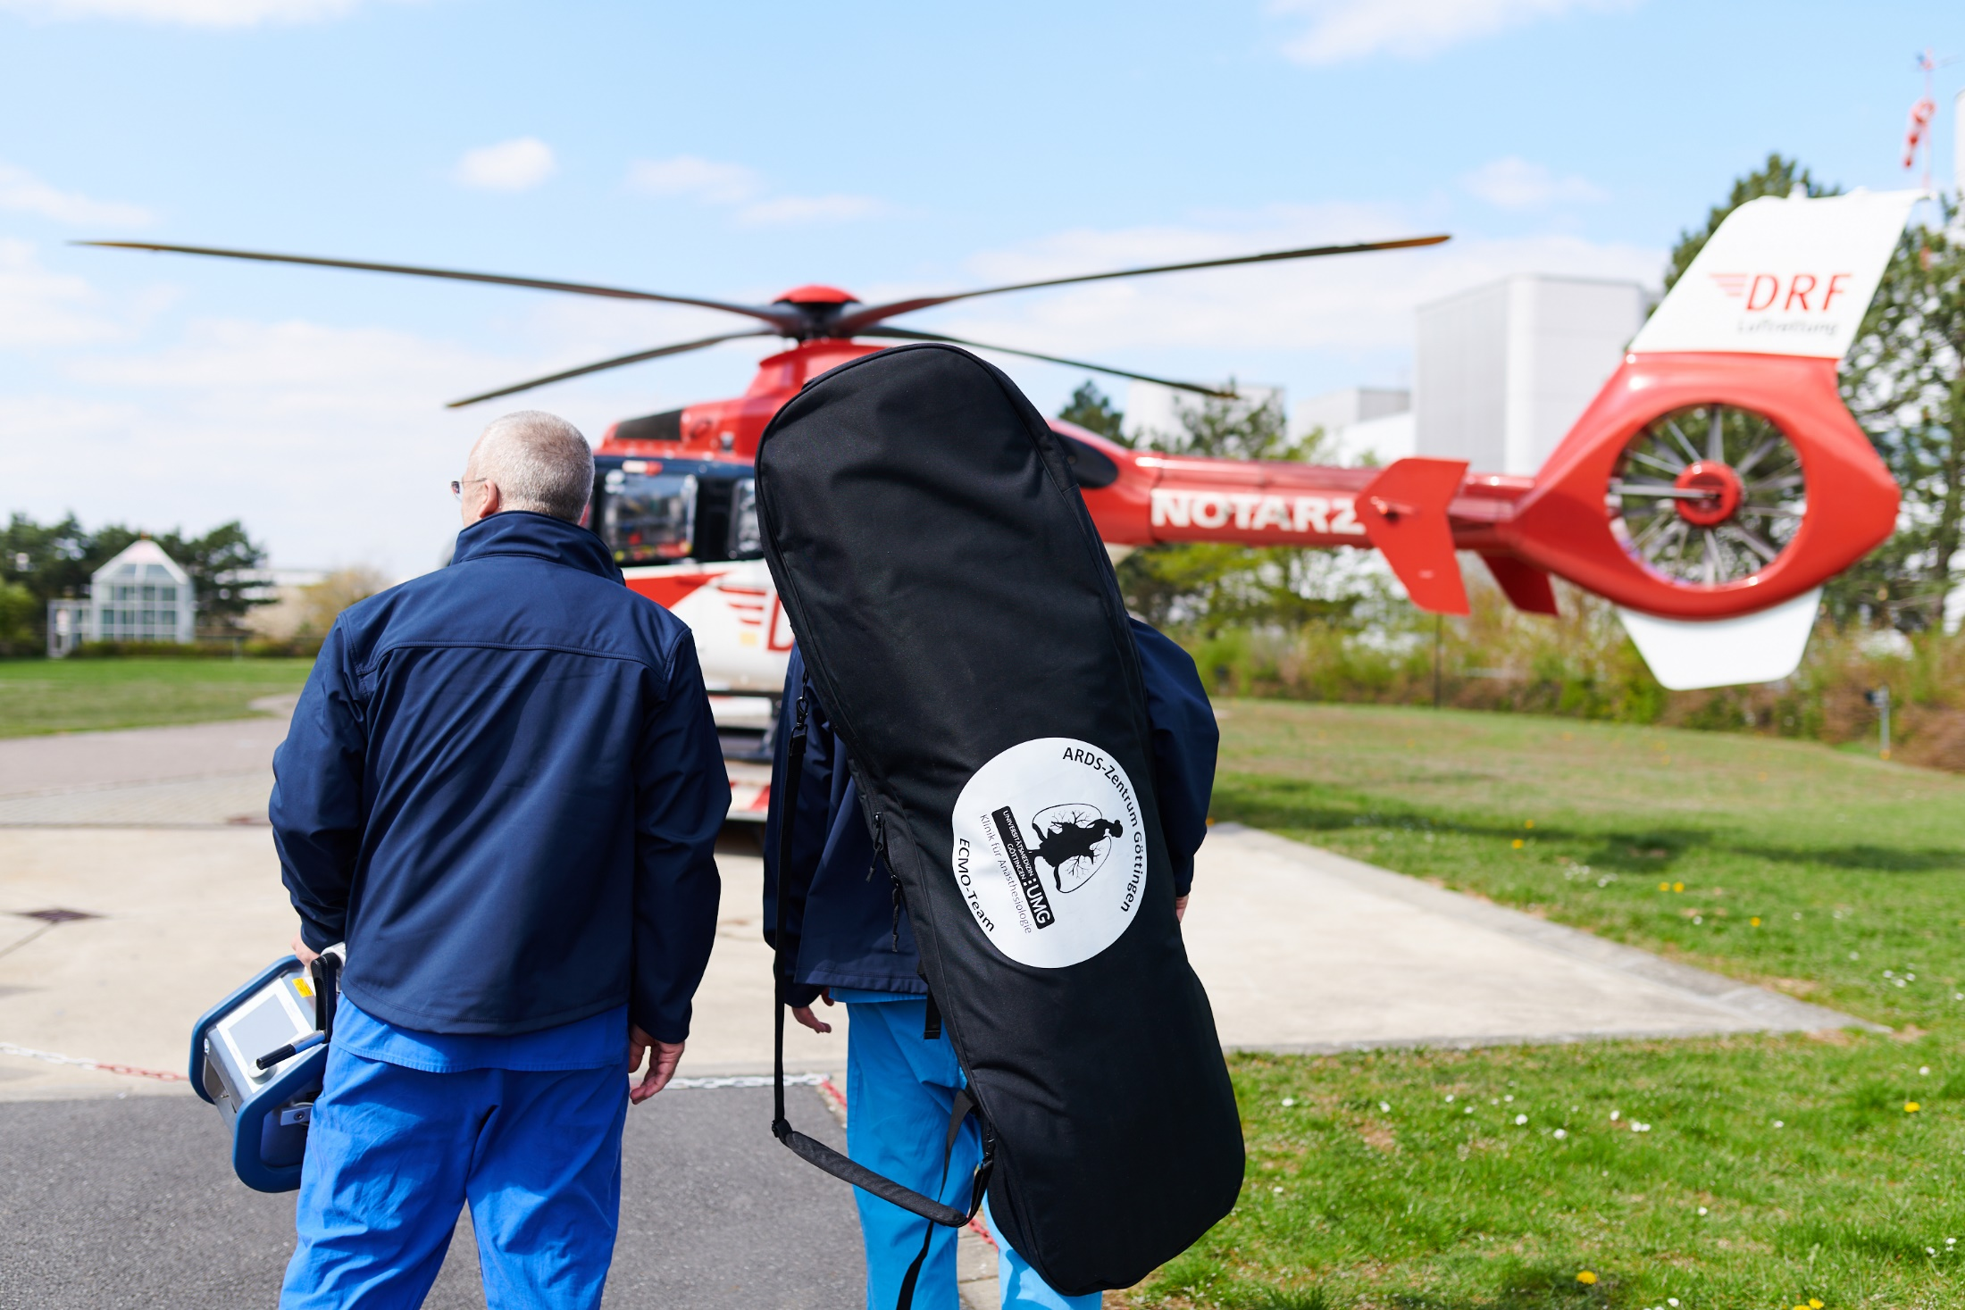
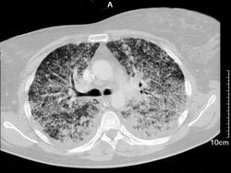
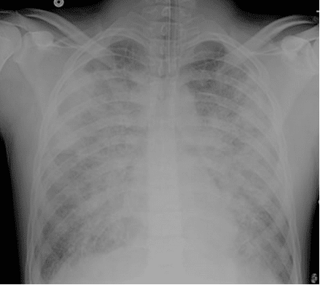
Acute Respiratory Distress Syndrome
Unser ARDS-Zentrum
ECMO-Therapie
ARDS-Hotline
(24 Stunden)
0551 - 39 66045
Kann trotz Ausschöpfen aller Maßnahmen keine adäquate Oxygenierung erzielt werden, bietet eine ECMO-Therapie die Möglichkeit, den Patienten bis zur pulmonalen Restitution lungenunabhängig zu oxygenieren und zu dekarboxylieren.
Übernahme
Sollte die pulmonale Situation einen Tran-sport unter konventioneller Beatmung nicht mehr erlauben, erfolgt die ECMO-Anlage durch unser Team in Ihrem Krankenhaus.
Alle notwendigen Materialien für die Implan-tation der ECMO werden mitgebracht. Der Ablauf wird vorab mit Ihnen besprochen.
Wichtig
Die Vorlaufzeit von ca. 60 Minuten bis zur Abfahrt (bzw. zum Abflug) in Göttingen sollte bei der Kontaktaufnahme berücksichtigt werden.
Das akute Lungenversagen (ARDS, acute respiratory distress syndrome) ist durch schwere Störungen der Oxygenierung und Ventilation gekennzeichnet.
Die häufigsten Auslöser sind Pneumonien, aber auch Aspirationen, Pankreatitiden oder Trau-mata.
Eine ausreichende Oxygenierung und Dekarbo-xylierung kann häufig nur eine eskalierte invasive Beatmung erzielt werden, die ihrer-seits zu weiteren Schädigungen (insbesondere noch gesunder Lungenareale) führen kann.
Wird dieser Circulus Vitiosus nicht frühzeitig und konsequent durchbrochen, besteht die Ge-fahr eines irreversiblen, strukturellen Lungen-schadens.
Die Krankenhaus-Mortalität des schweren ARDS liegt bei über 40%.
Das ARDS-Zentrum der Klinik für Anästhesiolo-gie verfügt über eine langjährige klinische und wissenschaftliche Expertise in der Behandlung von Patienten mit akutem Lungen- und Multi-organversagen.
Sie können jederzeit Kontakt zu uns auf-nehmen, um eine eventuelle Verlegung Ihres Patienten in unser Zentrum zu besprechen.
Im Vorfeld suchen wir gerne gemeinsam mit Ihnen nach Verbesserungsoptionen Ihrer der-zeitigen Beatmungs- und Therapiestrategien.
Der Einsatz von extrakorporalen Lungen-ersatzverfahren (ECMO) stellt die invasivste Therapieform dar; in vielen Fällen kann die Lungenfunktion durch die konsequente Aus-schöpfung weniger invasiver Therapiemaß-nahmen effektiv verbessert werden:
Steuerung der Beatmung mittels erweiterten atemmechanischen Monitoring
Begleitende konventionelle therapeutische Maßnahmen und Rescue- Verfahren

